Slide 1

CANDY RUSH 2
急 速 糖 果 2
✦ ✦ ✦
7×7 群集消除
全盤倍數加總
最大贏分 待定
遊戲提案說明 · 遊戲代號 TC2-DRAFT · 規則基底 H022 糖果轟炸 1000 · JumboRD

Slide 2
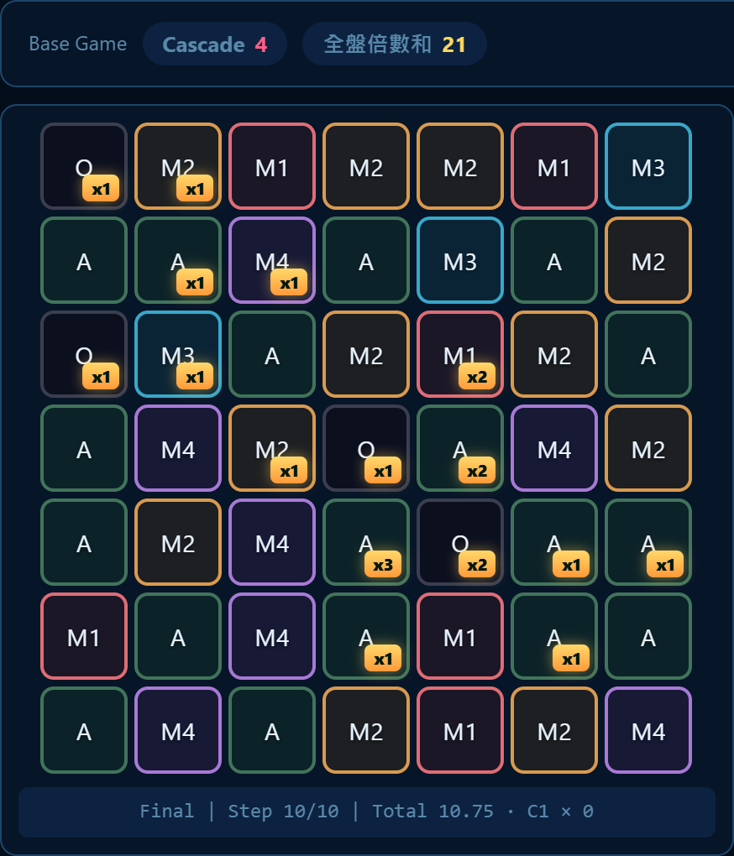
OVERVIEW
01
遊戲概述
糖果主題 · 7×7 群集消除 · 中高波動
每次消除讓底板倍數 +1，任何位置中獎都乘上全盤倍數加總；同符號連帶消除讓連消更深。
7×7
Σ
+1
盤面 49 格
全盤倍數加總
每消倍數成長
位置倍數黏在格位、只增不減，連消越長、全盤倍數越滾越大。
demo 畫面：一般押注四段連消後的倍數分布

Slide 3
GAME SPEC
02
遊戲規格一覽
Cluster
7 × 7
10~30
3
群集中獎
盤面 49 格
免費遊戲局數
押注模式
項目 | 規格 | 項目 | 規格
遊戲類型 | Video Slot · Cluster Pay | 盤面 | 7 × 7（49 格）
中獎條件 | 上下左右相連 5 個以上 | 連消 | Cascade 掉落補牌
符號 | 一般符號 7 種 · Scatter 1 種 | 特色 | 位置倍數 · 同符號連帶消除
免費遊戲 | 3~7 Scatter → 10~30 局 | 押注模式 | Normal · Extra Bet 10× · Buy Feature 100× *
最大贏分 | 待數學訂定 | RTP | 待數學訂定
※ 依 game_rule.md v0.3（規則基底 H022 糖果轟炸 1000）；* 為待確認數值。

Slide 4
SYMBOLS
03
符號說明與賠付
一般符號賠付（bet = 1，依相連數量）
一般符號（7）
符號 | 5 | 8 | 10 | 12 | 15+
M1 | 1 | 2 | 5 | 15 | 150
M2 | 0.75 | 1.5 | 4 | 12.5 | 100
M3 | 0.5 | 1.25 | 3 | 10 | 60
M4 | 0.4 | 1 | 2 | 5 | 40
A | 0.3 | 0.75 | 1.5 | 3.5 | 30
K | 0.25 | 0.5 | 1.25 | 3 | 25
Q | 0.2 | 0.4 | 1 | 2.5 | 20
M1
M2
M3
M4
高分 ×4
A
K
Q
低分 ×3
特殊符號（1）
C1
Scatter 散佈符號
3 個以上觸發 免費遊戲；同一輪最多 1 顆，不參與消除
實際獎金 = 群集賠率 × Bet × 全盤倍數和（0 視為 1） · 賠率暫沿用 H022，完整 5~15+ 賠率見 game_rule.md §4

Slide 5
ART REQUIREMENT
03
符號與美術需求
4 高分 + 3 低分 + 1 特殊 · 美術風格參考待定（糖果主題，正式符號待美術）
一般符號（7）
M1
M2
M3
M4
A
K
Q
sym_M1
sym_M2
sym_M3
sym_M4
sym_A
sym_K
sym_Q
高分
高分
高分
高分
低分
低分
低分
特殊符號與演出標記（4）
C1
Scatter · sym_C1
K
位置倍數徽章
M3
Extra Bet 底板
K
連帶消除光效
x3
x250
＊ 目前 demo 以代號＋色框呈現（佔位）。另需：場景 / Loading / 大廳 Icon、全盤倍數和收集演出、總贏分演出。

Slide 6
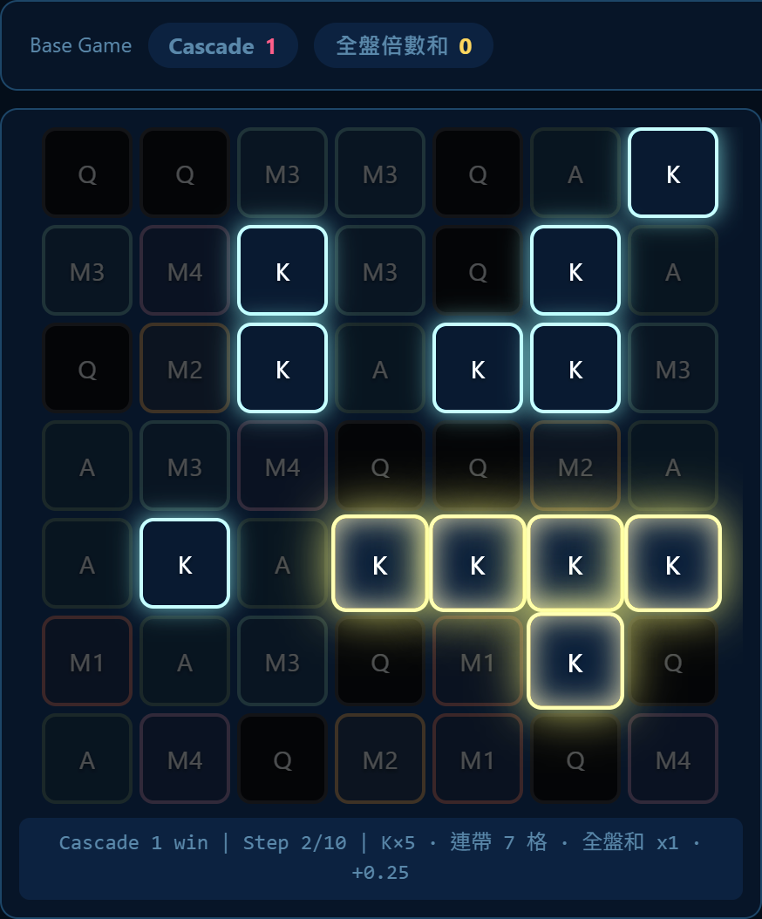
CORE GAMEPLAY
04
核心玩法
1
群集中獎 Cluster Pay
上下左右相連 5 個以上同符號
2
Cascade 掉落補牌
消除 → 上方落下 → 新符號補入 → 重判
3
位置倍數 · 全盤加總
每消 +1 · 得分 × 全盤倍數和
4
同符號連帶消除
中獎時全盤同符號一起消（只算相連那組）
金光＝計分群集 藍光＝連帶消除

Slide 7
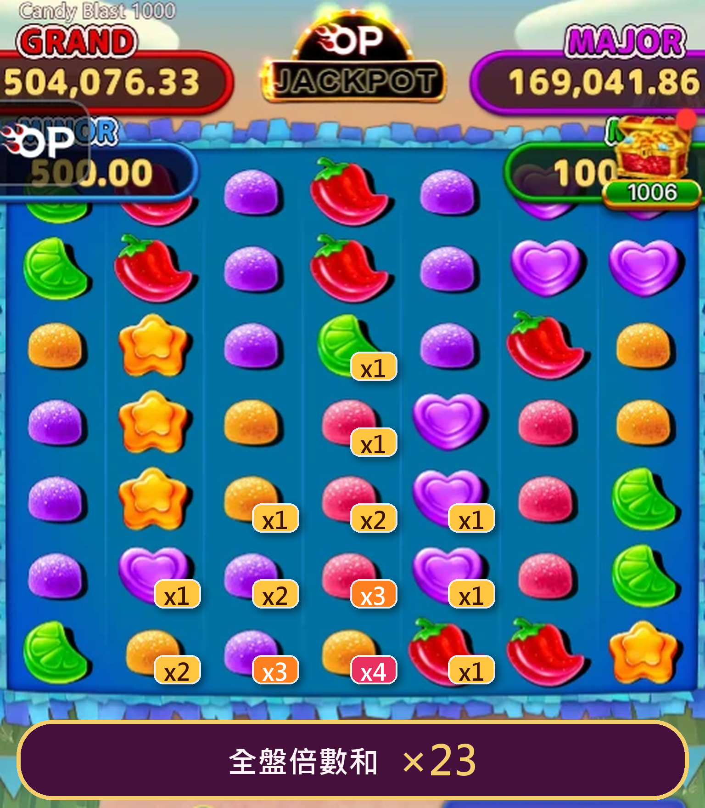
CORE GAMEPLAY
04
位置倍數畫面示意
一句話：消除過的格子掛上倍數徽章，盤面下方即時顯示「全盤倍數和」。
倍數徽章貼在格位
1
格子每以群集成員消除一次 +1，徽章固定在格子右下角；符號掉落時徽章不跟著走。
全盤倍數和
2
取代原本盤面下方的提示橫幅，顯示所有徽章加總（本例 23），每段得分都乘這個數。
徽章依倍數分級
3
x1～x2 金、x3 橘、x4 以上桃紅，倍數越高越醒目。
※ 畫面取自糖果轟炸 1000 實機截圖，倍數徽章與全盤倍數和為疊加示意；正式美術待定。

Slide 8
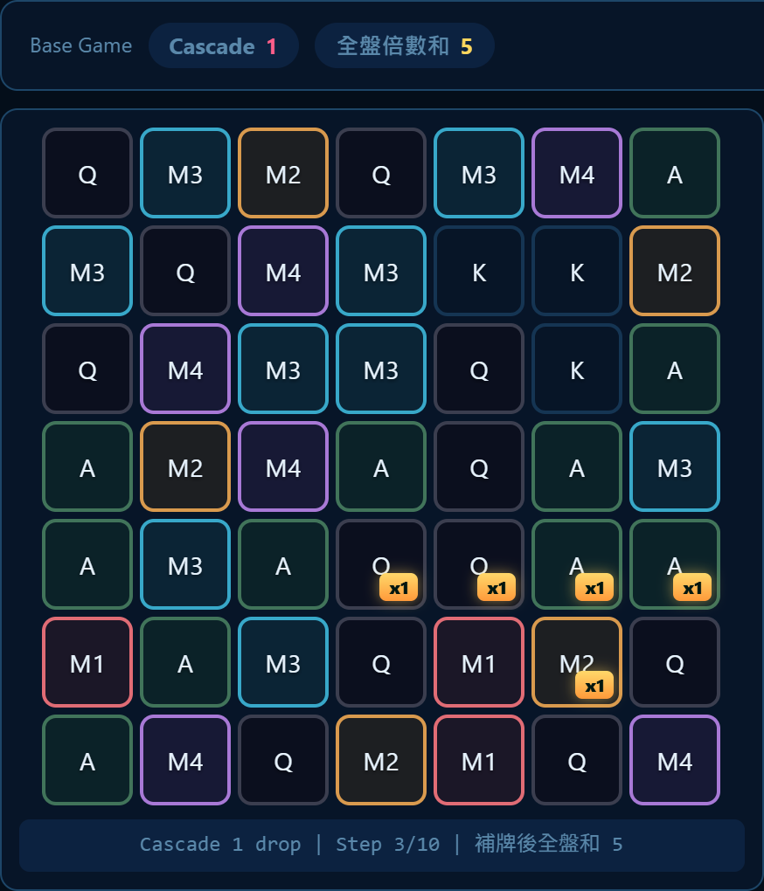
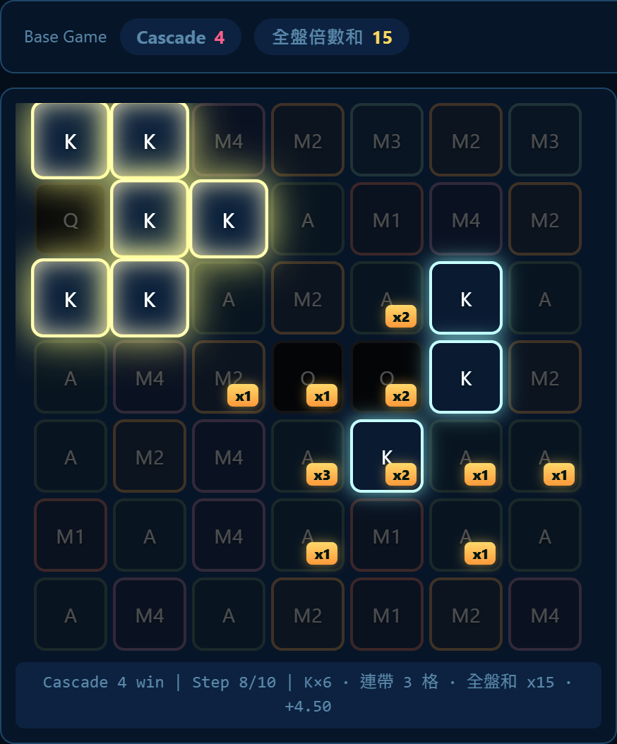
CORE GAMEPLAY
04
底板與倍數：全盤加總
一句話：每格消除一次倍數 +1，任何位置中獎都乘「全盤倍數加總」，連消越長滾越大。
① 第一次消除
② 消除後 +1
③ 第 4 消
底板還沒有倍數 → ×1 計分
消掉的格子倍數 +1、黏在格位
乘上累積的全盤倍數和
K×5 = +0.25
全盤重新加總 = 5
×15 → K×6 = +4.50
倍數只增不減；BG 每局歸零、FG 整場保留。連帶消除的格子不加倍數。

Slide 9
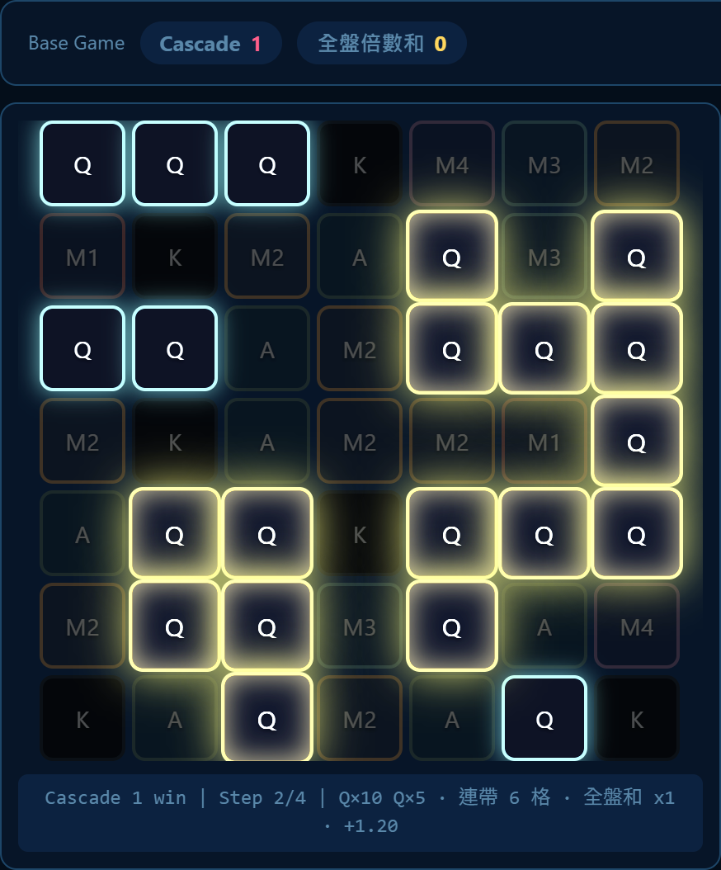
CORE GAMEPLAY
04
同符號連帶消除
一句話：N 顆相連成立時，盤面上所有同符號一起消掉，但只以 N 顆相連的那組計分。
1
計分只算相連那組
其餘 7 顆 K 連帶消除，只以 K×5 計分
2
同符號多組各自計分
Q×10 與 Q×5 同時成立 → 兩組都算分
3
連帶格不計分、不加倍數
只參與消除與掉落；倍數只加在相連的格子
K×5 計分（金）＋ 連帶 7 格（藍）
Q×10 ＋ Q×5 兩組同時計分

Slide 10
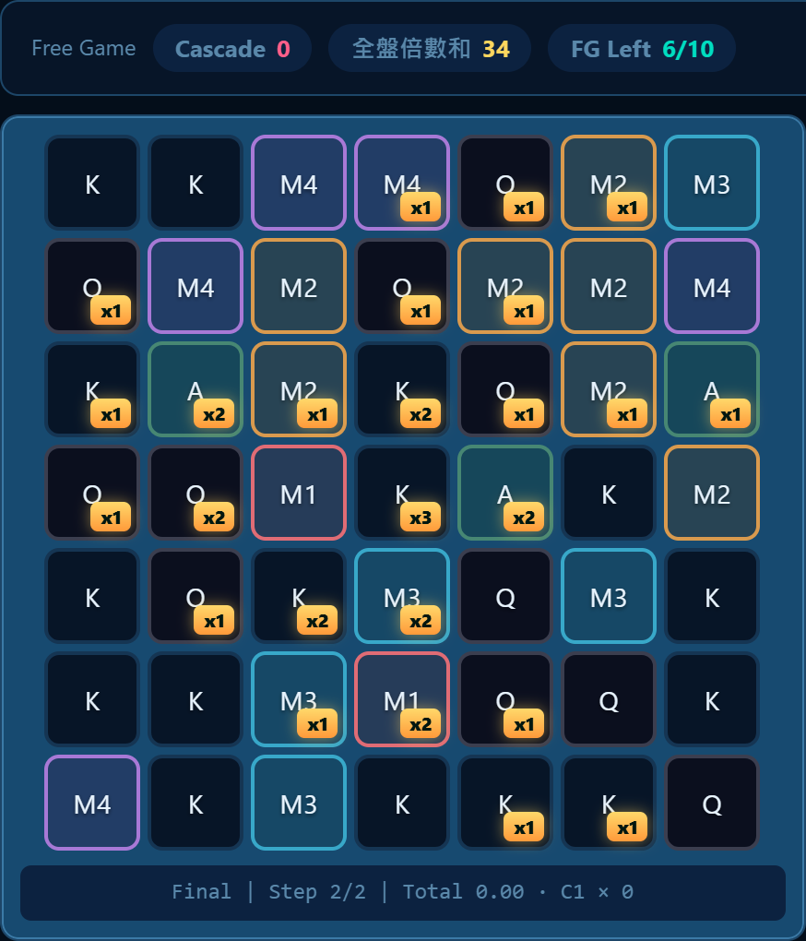
FREE GAME
05
免費遊戲
底板倍數累積不重置
FG 開始時全盤歸零，之後位置倍數整場保留、跨局持續累加，全盤倍數和越滾越大，是大獎的主要來源。
觸發
加局
3 / 4 / 5 / 6 / 7 Scatter
FG 內再出現 3+ Scatter
→ 10 / 12 / 15 / 20 / 30 局
依同表追加局數，總局數上限 50 *
其餘規則
群集、連帶消除、掉落與計分方式與 BG 相同；FG 使用專用輪帶與掉落權重。
FG 第 4 局：全盤倍數和累積到 34
* 為待確認數值。

Slide 11
GAME FLOW
06
遊戲流程圖
一句話：每段消除都是「先計分、後 +1」，而且只有相連那組的格子加倍數。
① 判定群集
② 計分
③ 消除
④ 倍數 +1
⑤ 掉落補牌
相連 5+？沒有 → 本局結算
賠率 × Bet × 全盤倍數和
群集格 ＋ 全盤同符號
只加群集格，連帶格不加
符號落下，倍數留在原格
有新群集 → 回到 ① 再判定
1
先計分、後 +1
2
連帶格不加倍數
3
倍數黏在格位
第一次消除時全盤倍數和還是 0 → 以 ×1 計分；倍數從第二段才開始發揮。
同符號連帶消除的格子只參與消除與掉落，不計分、不 +1。
符號掉落後倍數留在原位置，新落下的符號直接吃到該格倍數。
整局連消結束後，最終盤面 Scatter ≥ 3 觸發免費遊戲；FG 流程相同，只是倍數跨局保留。

Slide 12
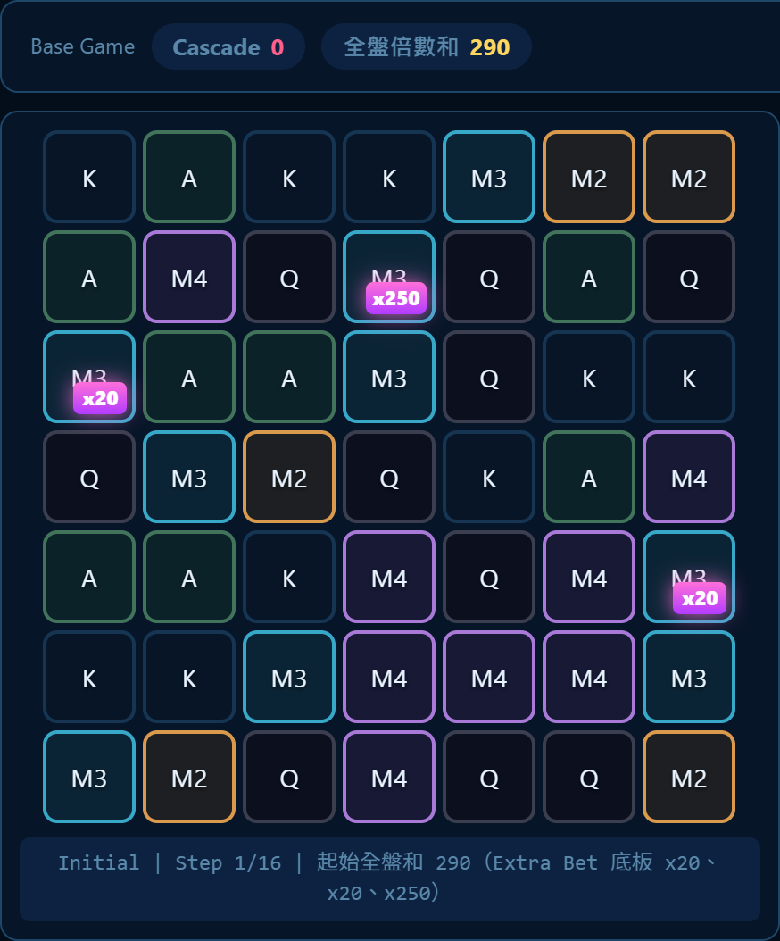
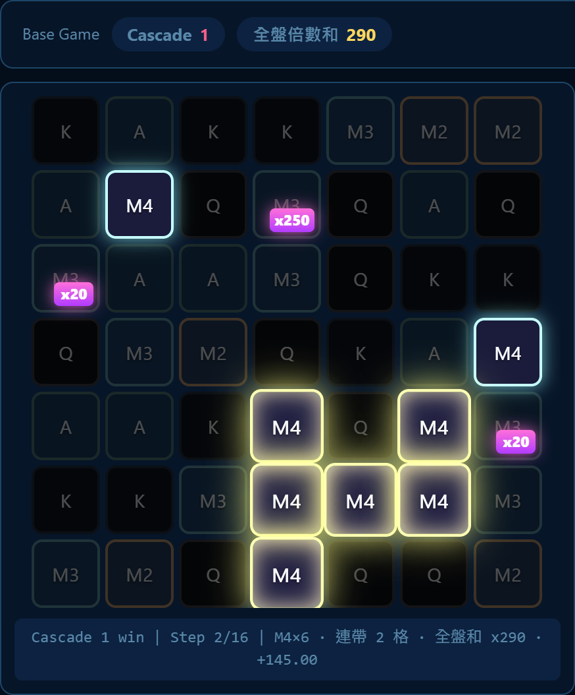
SPECIAL BET
07
特殊押注：Extra Bet
一句話：花 10 倍押注，開場就在盤面隨機 1~3 格放上 ×20~×1000 倍數底板，第一次消除就乘上去。
項目 | 設定
費用 | Bet × 10
底板個數 | 1 / 2 / 3 個，各 1/3 *
底板倍數 | ×20 / ×50 / ×100 / ×250 / ×500 / ×1000
倍數權重 | 50 / 25 / 12 / 7 / 4 / 2 *
生效時機 | 計入起始全盤和 → 第一次消除即生效
作用範圍 | 只限該次 BG Spin；觸發的 FG 從 0 開始 *
開場底板 ×20、×20、×250 → 全盤和 290
第一次消除 M4×6 × 290 = +145
※ 底板格之後以群集成員消除時照常 +1（例：20 → 21）；派彩仍以原始押注計算；* 為待確認數值。

Slide 13
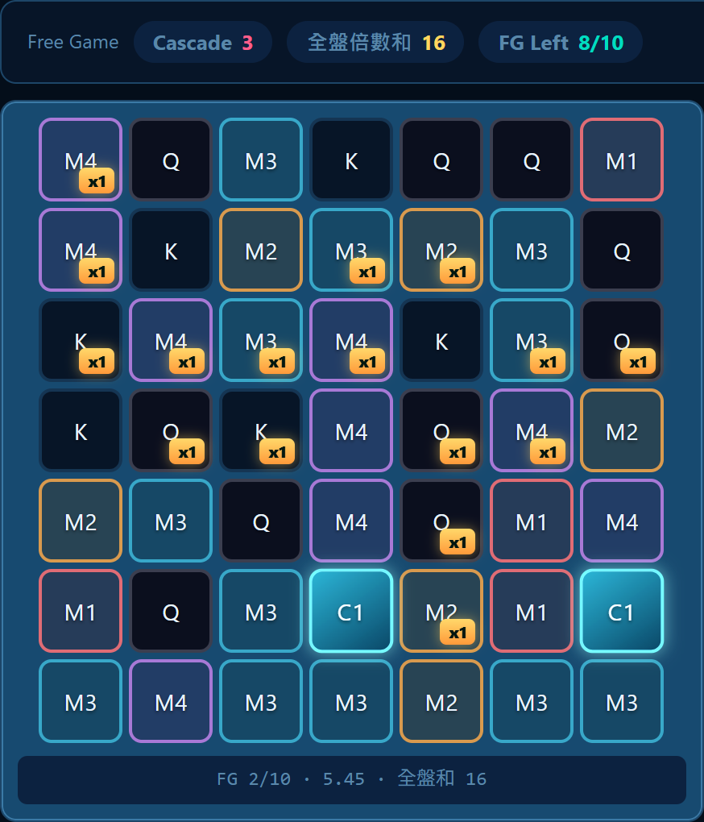
SPECIAL BET
07
特殊押注：Buy Feature
一句話：花 100 倍*押注直接進入 10 局免費遊戲，倍數同樣整場累積。
項目 | 設定
費用 | Bet × 100 *
進場方式 | 直接進入 FG（等同 3 顆 Scatter）*
局數 | 10 局，FG 內可加局
FG 規則 | 與自然觸發相同，倍數整場保留
Super Free | 起始倍數強化版是否保留 *
Buy Feature 後 FG 第 2 局：全盤倍數和 16
* 為待確認數值；價格需依模擬定價。

Slide 14
VS. H022
08
與糖果轟炸 1000 差異對照
本作核心差異：把「群集內倍數翻倍」換成「全盤倍數加總 ＋ 同符號連帶消除」。
項目 | 糖果轟炸 1000（H022） | 急速糖果 2（本作）
盤面 / 中獎 | 7×7 · 相連 5+ | 同左
Mega 符號 | 有（轉換機制） | 移除
位置倍數成長 | 第 2 次起翻倍（2 → 4 → … → 1024） | 每消 +1（1 → 2 → 3 …）
計分乘數範圍 | 該群集內的位置倍數加總 | 全盤 49 格倍數加總
同符號消除 | 只消除群集本身 | 全盤同符號一併消除（只算相連組）
Extra Bet | 無 | 開場 1~3 個 ×20~×1000 底板
FG 倍數 | 跨局保留 | 同左（底板倍數累積不重置）
→ 倍數不再只看群集內，任何位置的消除都吃到全盤累積，越連消越滾雪球。

Slide 15
CANDY RUSH 2 · 急速糖果 2
依 game_rule.md v0.3 · JumboRD
待確認
Q & A
【數學】Extra Bet 底板權重（費用已定 10×，底板價值仍高於費用）
【數學】Buy Feature 價格、最大贏分與目標 RTP
【PM】觸發的 FG 是否沿用 Extra Bet 底板
【PM】是否保留 Super Free（起始倍數強化版）
【美術】主題美術與符號正式名稱
※ 數值仍待數學調校，最終以認證版本為準。

